Slide 1
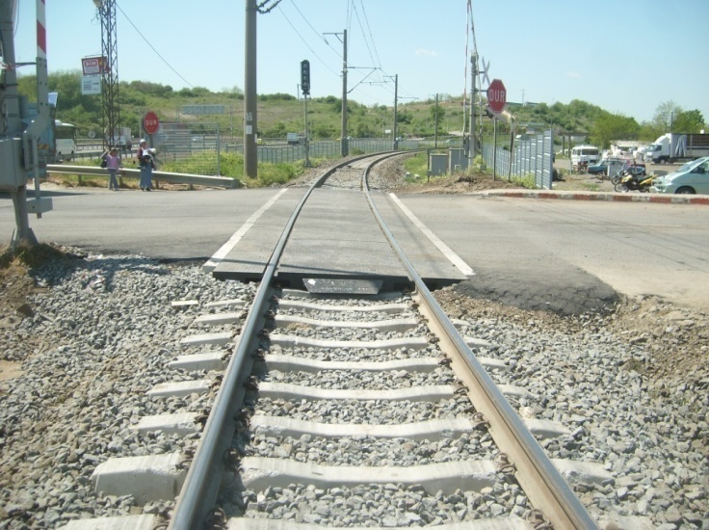
DEVLET DEMİRYOLLARI 1. BÖLGE MÜDÜRLÜĞÜ
1- 1.Bölge Müdürlüğü Mıntıkasında 37 Adet Hemzemin Geçitte Kaplama Yapilmasi
YATIRIMIN ADI | YERİ | BAŞLANGIÇ TARİHİ | BİTİŞ TARİHİ | TUTAR(TL)
1.Bölge Müdürlüğü Mıntıkasında 37 Adet Hemzemin Geçitte Kaplama Yapilmasi | Muhtelif | 2011 | 2013 | 221.124

Slide 2
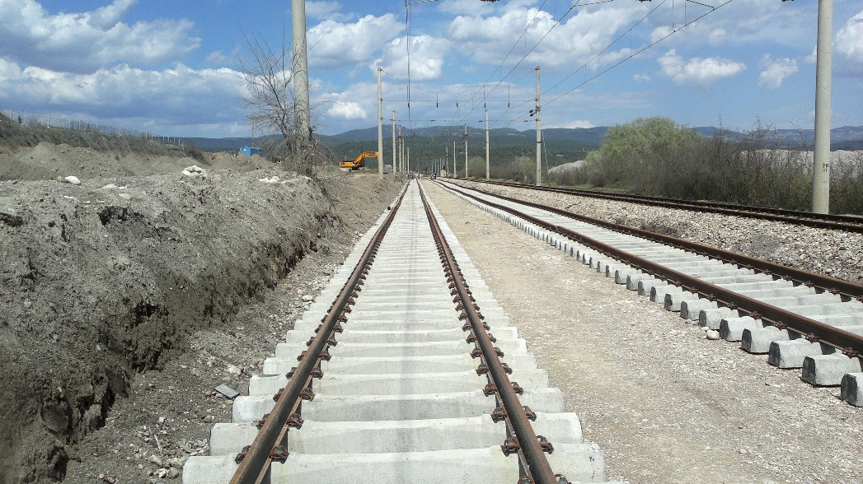
DEVLET DEMİRYOLLARI 1. BÖLGE MÜDÜRLÜĞÜ
2- Sirkeci-Demirköprü Hatti Halkali-Çerkezköy km 27-114 Arası 87 km Yol Yenilemesi
YATIRIMIN ADI | YERİ | BAŞLANGIÇ TARİHİ | BİTİŞ TARİHİ | TUTAR(TL)
Sirkeci-Demirköprü Hatti Halkali-Çerkezköy km 27-114 Arası 87 km Yol Yenilemesi | Muhtelif | 2011 | 2013 | 15.396.459

Slide 3
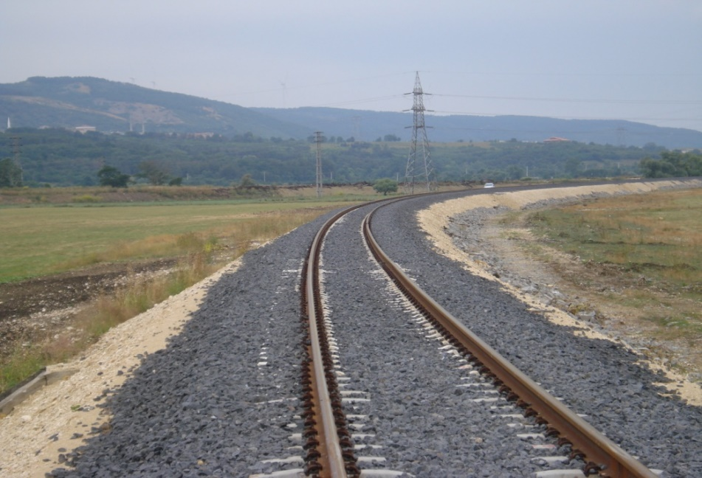
DEVLET DEMİRYOLLARI 1. BÖLGE MÜDÜRLÜĞÜ
3- İstanbul - Demirköprü Hatti Halkali-Çerkezköy Arası 60 km Yol Yenilemesi
YATIRIMIN ADI | YERİ | BAŞLANGIÇ TARİHİ | BİTİŞ TARİHİ | TUTAR(TL)
İstanbul - Demirköprü Hatti Halkali-Çerkezköy Arası 60 km Yol Yenilemesi | Muhtelif | 2011 | 2013 | 15.914.621

Slide 4
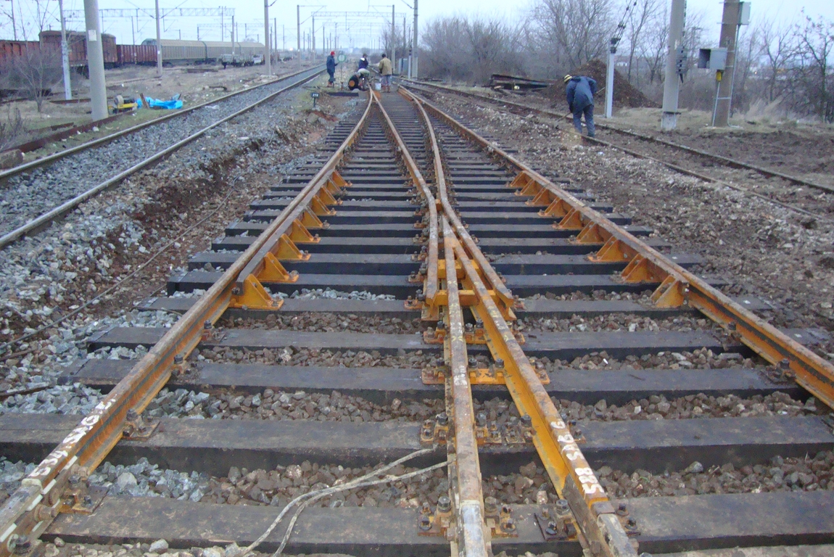
DEVLET DEMİRYOLLARI 1. BÖLGE MÜDÜRLÜĞÜ
4- 1.Bölge Müdürlüğüne 60 Adet 60 E1 Profilindeki Raylara Uygun Basit Makas Montaji ( Tekirdağ 17)
YATIRIMIN ADI | YERİ | BAŞLANGIÇ TARİHİ | BİTİŞ TARİHİ | TUTAR(TL)
1.Bölge Müdürlüğüne 60 Adet 60 E1 Profilindeki Raylara Uygun Basit Makas Montaji ( Tekirdağ 17) | Muhtelif | 2012 | 2013 | 699.733

Slide 5
DEVLET DEMİRYOLLARI 1. BÖLGE MÜDÜRLÜĞÜ
5- Tekirdağ ,Kapıkule ve Arifiye Vagon Servis Şefliğine Lokomotif ve Vagonların Bakım, Onarım ve Kontrolü İçin 30 m'lik 1'er Adet Bakım Kanalı Yapımı
YATIRIMIN ADI | YERİ | BAŞLANGIÇ TARİHİ | BİTİŞ TARİHİ | TUTAR(TL)
Tekirdağ ,Kapıkule ve Arifiye Vagon Servis Şefliğine 30 m'lik 1'er Adet Bakım Kanalı Yapımı | Muhtelif | 2012 | 2013 | 180.000

Slide 6
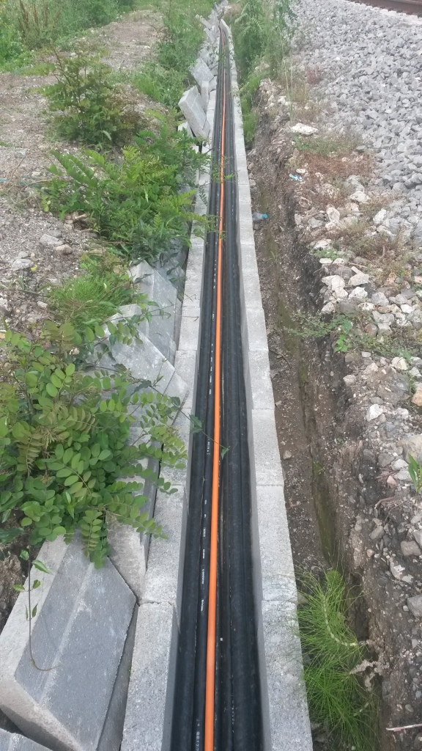
DEVLET DEMİRYOLLARI 1. BÖLGE MÜDÜRLÜĞÜ
6- Köseköy - Karagözler Arası İle Çerkezköy - Kapıkule Arasi Sinyalizasyon Tesislerinin Tevsii ve Yenilenmesi
YATIRIMIN ADI | YERİ | BAŞLANGIÇ TARİHİ | BİTİŞ TARİHİ | TUTAR(TL)
Köseköy - Karagözler Arası İle Çerkezköy - Kapıkule Arasi Sinyalizasyon Tesislerinin Tevsii ve Yenilenmesi | Muhtelif | 2012 | 2013 | 300.000

Slide 7
DEVLET DEMİRYOLLARI 1. BÖLGE MÜDÜRLÜĞÜ
7- 33 Adet İstasyon İle 9 Adet Trafo Merkezine Cctv Kamera Sistemi Kurulmasi İşi
YATIRIMIN ADI | YERİ | BAŞLANGIÇ TARİHİ | BİTİŞ TARİHİ | TUTAR(TL)
33 Adet İstasyon İle 9 Adet Trafo Merkezine Cctv Kamera Sistemi Kurulmasi İşi | Muhtelif | 2012 | 2013 | 403.195

Slide 8
DEVLET DEMİRYOLLARI 1. BÖLGE MÜDÜRLÜĞÜ
8- 1.Bölge Müdürlüğü Mintıkasında 20 Adet 60 E1'lik Makas Temini Ve Montajı(Tekirdağ 2 Adet)
YATIRIMIN ADI | YERİ | BAŞLANGIÇ TARİHİ | BİTİŞ TARİHİ | TUTAR(TL)
1.Bölge Müdürlüğü Mintıkasında 20 Adet 60 E1'lik Makas Temini Ve Montajı(Tekirdağ 2 Adet) | Muhtelif | 2012 | 2013 | 1.360.070

Slide 9
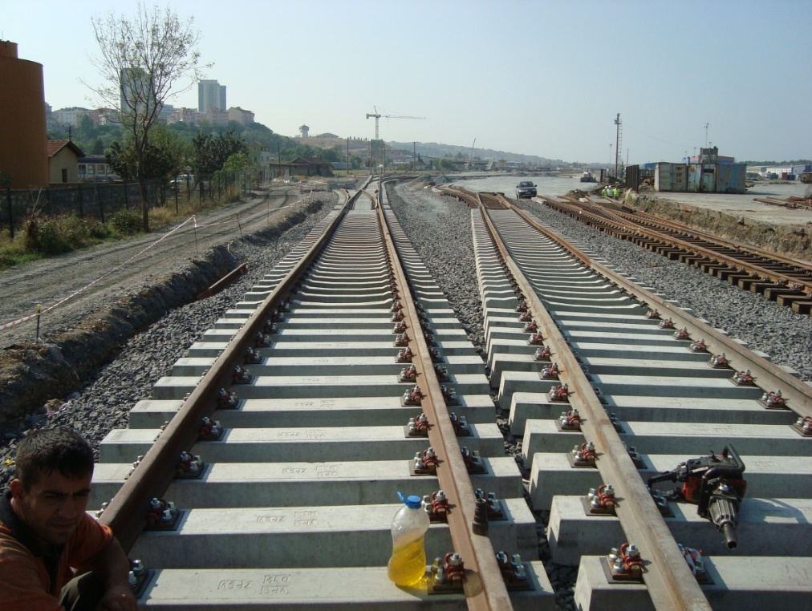
DEVLET DEMİRYOLLARI 1. BÖLGE MÜDÜRLÜĞÜ
9- 1.Bölge Müdürlüğü Mintikasinda 15.107 m İstasyon Yolu Yenilemesi ( İstanbul-Demirköprü Hattı 1.825 m, Mandira-Kırklareli Hattı 1.556 m,Pehlivanköy-Kapıkule Hattı 11.726 m )
YATIRIMIN ADI | YERİ | BAŞLANGIÇ TARİHİ | BİTİŞ TARİHİ | TUTAR(TL)
1.Bölge Müdürlüğü Mintikasinda 15.107 m İstasyon Yolu Yenilemesi | Muhtelif | 2012 | 2013 | 1.200.000

Slide 10
DEVLET DEMİRYOLLARI 1. BÖLGE MÜDÜRLÜĞÜ
10- Çorlu-Martaş Limanı 30 km İltisak Hatti Bağlantısı Etüd, Proje, Mühendislik ve Danişmanlik Hizmetleri
YATIRIMIN ADI | YERİ | BAŞLANGIÇ TARİHİ | BİTİŞ TARİHİ | TUTAR(TL)
Çorlu-Martaş Limanı 30 km İltisak Hatti Bağlantısı Etüd, Proje, Mühendislik ve Danişmanlik Hizmetleri | Çorlu | 2012 | 2013 | 1.296.818

Slide 11
DEVLET DEMİRYOLLARI 1. BÖLGE MÜDÜRLÜĞÜ
11- Çerkezköy İstasyon Sahasında Bina Bakım Onarımı ve Çevre Düzenlemesi
YATIRIMIN ADI | YERİ | BAŞLANGIÇ TARİHİ | BİTİŞ TARİHİ | TUTAR(TL)
Çerkezköy İstasyon Sahasında Bina Bakım Onarımı ve Çevre Düzenlemesi | Çerkezköy | 2012 | 2014 | 1.556.810

Slide 12
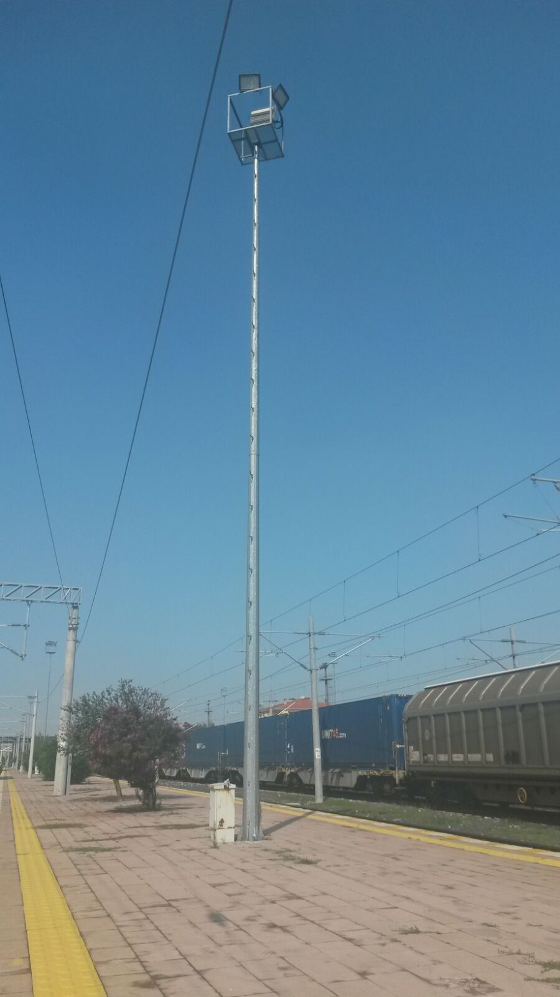
DEVLET DEMİRYOLLARI 1. BÖLGE MÜDÜRLÜĞÜ
12- Çerkezköy, Çorlu, Muratlı, Tekirdağ Gar Ve İstasyonların Peron Sahasının Ledli Aydınlatma Yapılması
YATIRIMIN ADI | YERİ | BAŞLANGIÇ TARİHİ | BİTİŞ TARİHİ | TUTAR(TL)
Çerkezköy, Çorlu, Muratlı, Tekirdağ Gar Ve İstasyonların Peron Sahasının Ledli Aydınlatma Yapılması | Muhtelif | 2012 | 2013 | 1.855.000

Slide 13
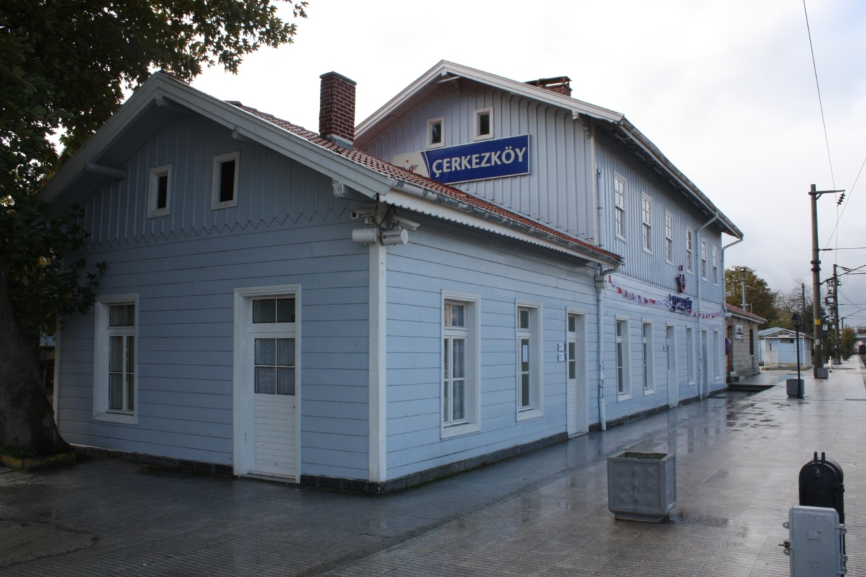
DEVLET DEMİRYOLLARI 1. BÖLGE MÜDÜRLÜĞÜ
13- Çerkezköy İstasyon Sahasinda Bina Bakım Onarımı ve Çevre Düzenlemesi İşi
YATIRIMIN ADI | YERİ | BAŞLANGIÇ TARİHİ | BİTİŞ TARİHİ | TUTAR(TL)
Çerkezköy İstasyon Sahasinda Bina Bakım Onarımı ve Çevre Düzenlemesi İşi | Çerkezköy | 2012 | 2013 | 1.868.200

Slide 14
DEVLET DEMİRYOLLARI 1. BÖLGE MÜDÜRLÜĞÜ
14- Çerkezköy Gar'a 3 Adet Hareketli Hortuvar Yapılması
YATIRIMIN ADI | YERİ | BAŞLANGIÇ TARİHİ | BİTİŞ TARİHİ | TUTAR(TL)
Çerkezköy Gar'a 3 Adet Hareketli Hortuvar Yapılması | Çerkezköy | 2013 | 2013 | 38.717

Slide 15
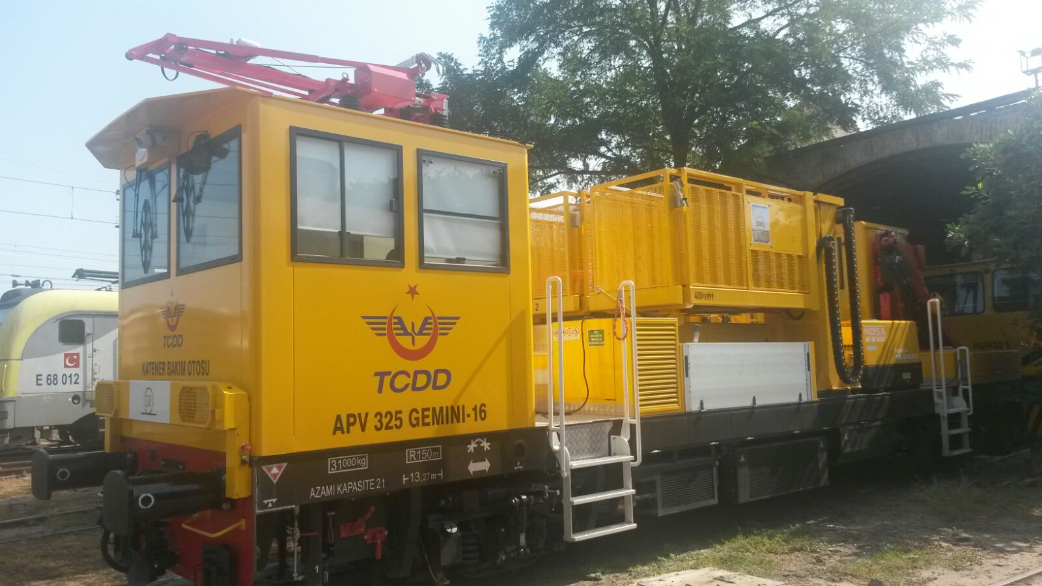
DEVLET DEMİRYOLLARI 1. BÖLGE MÜDÜRLÜĞÜ
15- Bilecik,Arifiye,Derince,Pendik, Halkali ve Çerkezköy Katener Otolarının İş Sağlığı Ve Güvenliği Risk Analizi Raporuna Göre Bakım Ve Revizyonu
YATIRIMIN ADI | YERİ | BAŞLANGIÇ TARİHİ | BİTİŞ TARİHİ | TUTAR(TL)
Bilecik,Arifiye,Derince,Pendik, Halkali ve Çerkezköy Katener Otolarının Bakım Ve Revizyonu | Muhtelif | 2013 | 2013 | 42.500

Slide 16
DEVLET DEMİRYOLLARI 1. BÖLGE MÜDÜRLÜĞÜ
16- Çerkezköy Depolama Sahası Zemin Üstü Tır Kantarı, Seyyar Sundurma ve 1 Adet 40'lık ve 1 Adet 20'lik Konteyner Alımı
YATIRIMIN ADI | YERİ | BAŞLANGIÇ TARİHİ | BİTİŞ TARİHİ | TUTAR(TL)
Çerkezköy Depolama Sahası Zemin Üstü Tır Kantarı, Seyyar Sundurma ve 1 Adet 40'lık ve 1 Adet 20'lik Konteyner Alımı | Çerkezköy | 2013 | 2013 | 60.000

Slide 17
DEVLET DEMİRYOLLARI 1. BÖLGE MÜDÜRLÜĞÜ
17- Tekirdağ-Muratlı-Çerkezköy Telefon Santrallerine İlave Kart Alımı
YATIRIMIN ADI | YERİ | BAŞLANGIÇ TARİHİ | BİTİŞ TARİHİ | TUTAR(TL)
Tekirdağ-Muratlı-Çerkezköy Telefon Santrallerine İlave Kart Alımı | Muhtelif | 2013 | 2013 | 60.000

Slide 18
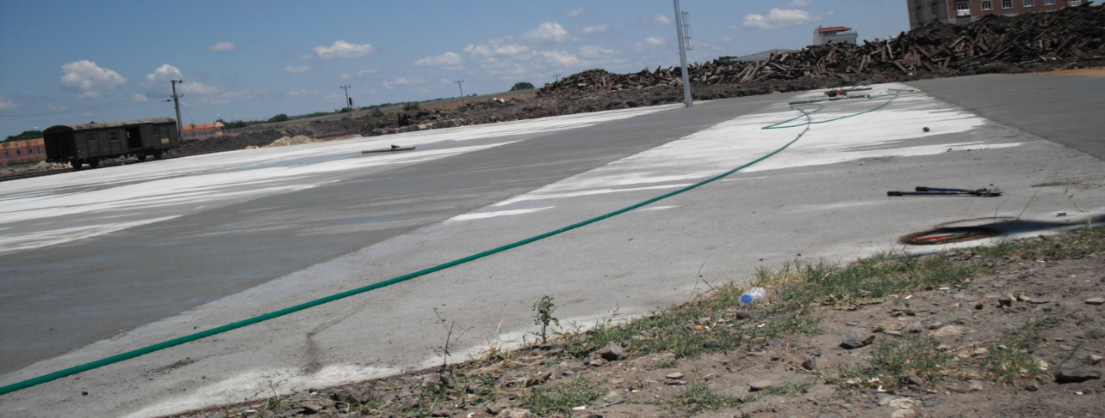
DEVLET DEMİRYOLLARI 1. BÖLGE MÜDÜRLÜĞÜ
18- Çerkezköy Konteyner Yükleme Boşaltma Sahası Bozulan Alanların Betonlanması
YATIRIMIN ADI | YERİ | BAŞLANGIÇ TARİHİ | BİTİŞ TARİHİ | TUTAR(TL)
Çerkezköy Konteyner Yükleme Boşaltma Sahası Bozulan Alanların Betonlanması | Çerkezköy | 2013 | 2013 | 74.000

Slide 19
DEVLET DEMİRYOLLARI 1. BÖLGE MÜDÜRLÜĞÜ
19- Çerkezköy Sinyalizasyon ve Elektrifikasyon Malzemeleri İçin 500 m2 Kapalı Depo Yapılması
YATIRIMIN ADI | YERİ | BAŞLANGIÇ TARİHİ | BİTİŞ TARİHİ | TUTAR(TL)
Çerkezköy Sinyalizasyon ve Elektrifikasyon Malzemeleri İçin 500 m2 Kapalı Depo Yapılması | Çerkezköy | 2013 | 2013 | 150.000

Slide 20
DEVLET DEMİRYOLLARI 1. BÖLGE MÜDÜRLÜĞÜ
20- İstanbul- Demirköprü Hattı Tekirdağ - Muratlı İstasyonları km: 3+300 İle 29+900 Arasinda Alt Yapı İşlerinin Projelendirilmesi
YATIRIMIN ADI | YERİ | BAŞLANGIÇ TARİHİ | BİTİŞ TARİHİ | TUTAR(TL)
İstanbul- Demirköprü Hattı Tekirdağ - Muratlı İstasyonları km: 3+300 İle 29+900 Arasinda Alt Yapı İşlerinin Projelendirilmesi | Muhtelif | 2013 | 2014 | 157.925

Slide 21
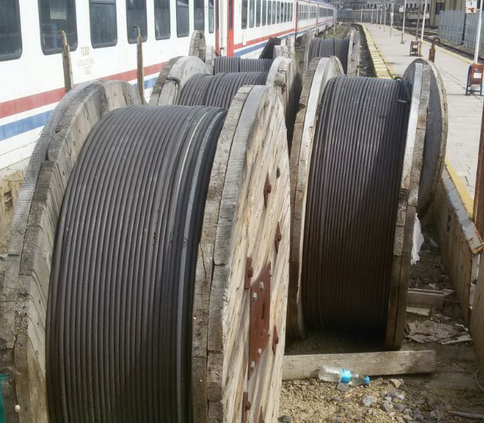
DEVLET DEMİRYOLLARI 1. BÖLGE MÜDÜRLÜĞÜ
21- Çerkezköy Elektrifikasyon Şefliklerinde Bulundurulması Gereken Yedek Malzemelerin Temini
YATIRIMIN ADI | YERİ | BAŞLANGIÇ TARİHİ | BİTİŞ TARİHİ | TUTAR(TL)
Çerkezköy Elektrifikasyon Şefliklerinde Bulundurulması Gereken Yedek Malzemelerin Temini | Çerkezköy | 2013 | 2013 | 192.000

Slide 22
DEVLET DEMİRYOLLARI 1. BÖLGE MÜDÜRLÜĞÜ
22- Çerkezköy Elektrifikasyon Şefliklerinde Bulundurulması Gereken Yedek Malzemelerin Temini
YATIRIMIN ADI | YERİ | BAŞLANGIÇ TARİHİ | BİTİŞ TARİHİ | TUTAR(TL)
Çerkezköy Elektrifikasyon Şefliklerinde Bulundurulmasi Gereken Yedek Malzemelerin Temini | Çerkezköy | 2013 | 2013 | 228.000

Slide 23
DEVLET DEMİRYOLLARI 1. BÖLGE MÜDÜRLÜĞÜ
23- İstanbul-Demirköprü Hattı Çerkezköy - Halkalı, İstasyonları Arası km: 38-56, 74-96,105-111 Arası Alt Yapi İşlerinin Projelendirilmesi
YATIRIMIN ADI | YERİ | BAŞLANGIÇ TARİHİ | BİTİŞ TARİHİ | TUTAR(TL)
İstanbul-Demirköprü Hattı Çerkezköy - Halkalı, İstasyonları Arası km: 38-56, 74-96,105-111 Arası Alt Yapi İşlerinin Projelendirilmesi | Muhtelif | 2013 | 2014 | 300.000

Slide 24
DEVLET DEMİRYOLLARI 1. BÖLGE MÜDÜRLÜĞÜ
24- 10 Adet Hemzemin Geçitin Kontrollü Hale Getirilmesi ve Kamera Sistemi Kurulması
YATIRIMIN ADI | YERİ | BAŞLANGIÇ TARİHİ | BİTİŞ TARİHİ | TUTAR(TL)
10 Adet Hemzemin Geçitin Kontrollü Hale Getirilmesi ve Kamera Sistemi Kurulması | Muhtelif | 2013 | 2013 | 350.000

Slide 25
DEVLET DEMİRYOLLARI 1. BÖLGE MÜDÜRLÜĞÜ
25- Çerkezköy-Çorlu-Muratli İstasyon İhatalarinin Yapilması İşi
YATIRIMIN ADI | YERİ | BAŞLANGIÇ TARİHİ | BİTİŞ TARİHİ | TUTAR(TL)
Çerkezköy-Çorlu-Muratli İstasyon İhatalarinin Yapilması İşi | Muhtelif | 2013 | 2013 | 484.760

Slide 26
DEVLET DEMİRYOLLARI 1. BÖLGE MÜDÜRLÜĞÜ
26- İstanbul - Demirköprü Hattı Ve Pehlivanköy-Kapıkule Hattı Arası Altyapı İşlerinin Projelendirilmesi
YATIRIMIN ADI | YERİ | BAŞLANGIÇ TARİHİ | BİTİŞ TARİHİ | TUTAR(TL)
İstanbul - Demirköprü Hattı Ve Pehlivanköy-Kapıkule Hattı Altyapı İşlerinin Projelendirilmesi | Muhtelif | 2013 | 2014 | 491.176

Slide 27
DEVLET DEMİRYOLLARI 1. BÖLGE MÜDÜRLÜĞÜ
27- Çerkezköy Kapikule Arasında Bulunan Yerel Kumanda Masalarının Yenilenmesi
YATIRIMIN ADI | YERİ | BAŞLANGIÇ TARİHİ | BİTİŞ TARİHİ | TUTAR(TL)
Çerkezköy Kapikule Arasında Bulunan Yerel Kumanda Masalarının Yenilenmesi | Muhtelif | 2013 | 2013 | 500.000

Slide 28
DEVLET DEMİRYOLLARI 1. BÖLGE MÜDÜRLÜĞÜ
28- Çerkezköy-Kapıkule Arasında Bulunan Yerel Kumanda Masalarının Yenilenmesi
YATIRIMIN ADI | YERİ | BAŞLANGIÇ TARİHİ | BİTİŞ TARİHİ | TUTAR(TL)
Çerkezköy-Kapıkule Arasında Bulunan Yerel Kumanda Masalarının Yenilenmesi | Muhtelif | 2014 | 2014 | 34.326

Slide 29
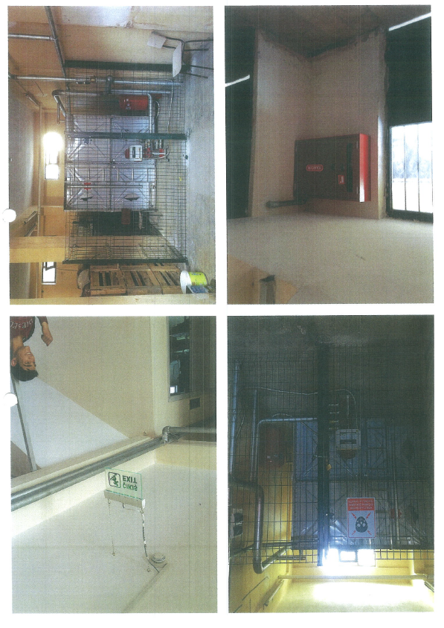
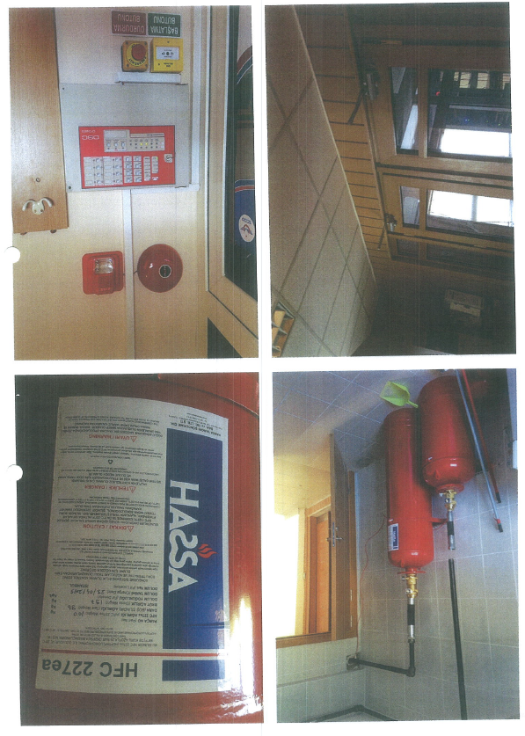
DEVLET DEMİRYOLLARI 1. BÖLGE MÜDÜRLÜĞÜ
29- Çerkezköy TCDD İşmerkezine Yangın Algılama ve Söndürme Sistemi Kurulması
YATIRIMIN ADI | YERİ | BAŞLANGIÇ TARİHİ | BİTİŞ TARİHİ | TUTAR(TL)
Çerkezköy TCDD İşmerkezine Yangın Algılama ve Söndürme Sistemi Kurulması | Çerkezköy | 2014 | 2015 | 93.828

Slide 30
DEVLET DEMİRYOLLARI 1. BÖLGE MÜDÜRLÜĞÜ
30- Sirkeci-Uzunköprü Hattı Halkalı-Çerkezköy km: 27+000-114+000 Arası Altyapı İyileştirilmesi İkmal İnşaatı Müşavirlik ve Danışmanlık Hizmeti
YATIRIMIN ADI | YERİ | BAŞLANGIÇ TARİHİ | BİTİŞ TARİHİ | TUTAR(TL)
Sirkeci-Uzunköprü Hattı Halkalı-Çerkezköy km: 27+000-114+000 Arası Altyapı İyileştirilmesi İkmal İnşaatı Müşavirlik ve Danışmanlık Hizmeti | Muhtelif | 2014 | 2014 | 167.003

Slide 31
DEVLET DEMİRYOLLARI 1. BÖLGE MÜDÜRLÜĞÜ
31- Halkalı-Kapıkule Arasının Elektrifikasyonu Velimeşe, Ballıhoca, Mandra ve Edirne Trafomerkezlerine Beton İhata Yapılması
YATIRIMIN ADI | YERİ | BAŞLANGIÇ TARİHİ | BİTİŞ TARİHİ | TUTAR(TL)
Halkalı-Kapıkule Arasının Elektrifikasyonu Velimeşe, Ballıhoca, Mandra ve Edirne Trafomerkezlerine Beton İhata Yapılması | Muhtelif | 2014 | 2015 | 214.953

Slide 32
DEVLET DEMİRYOLLARI 1. BÖLGE MÜDÜRLÜĞÜ
32- Tekirdağ Lojistik Şefliği 200 Dönümlük Yükleme Boşaltma Alanları Proje Hazırlanması
YATIRIMIN ADI | YERİ | BAŞLANGIÇ TARİHİ | BİTİŞ TARİHİ | TUTAR(TL)
Tekirdağ Lojistik Şefliği 200 Dönümlük Yükleme Boşaltma Alanları Proje Hazırlanması | Muhtelif | 2014 | - | 995.000

Slide 33
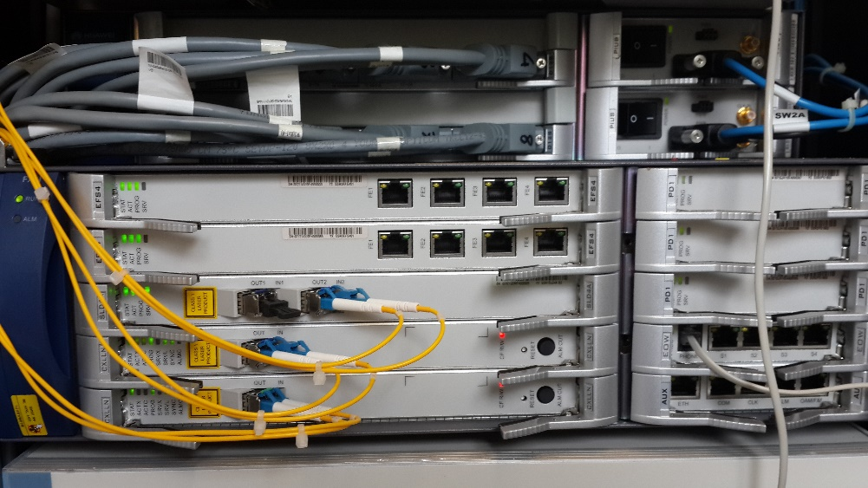
DEVLET DEMİRYOLLARI 1. BÖLGE MÜDÜRLÜĞÜ
33- Muratli-Kapıkule Arası Hat Kesimine Fiber Optik Kablo Döşenmesi Ve Transmisyon Sistemlerinin Kurulması İşi
YATIRIMIN ADI | YERİ | BAŞLANGIÇ TARİHİ | BİTİŞ TARİHİ | TUTAR(TL)
Muratli-Kapıkule Arası Hat Kesimine Fiber Optik Kablo Döşenmesi Ve Transmisyon Sist. Kurulması İşi | Muhtelif | 2014 | 2017 | 2.152.282

Slide 34
DEVLET DEMİRYOLLARI 1. BÖLGE MÜDÜRLÜĞÜ
34- Çerkezköy Cctv Sistemleri Kamera Kurulumu İşi
YATIRIMIN ADI | YERİ | BAŞLANGIÇ TARİHİ | BİTİŞ TARİHİ | TUTAR(TL)
Çerkezköy Cctv Sistemleri Kamera Kurulumu İşi | Muhtelif | 2014 | 2015 | 2.367.762

Slide 35
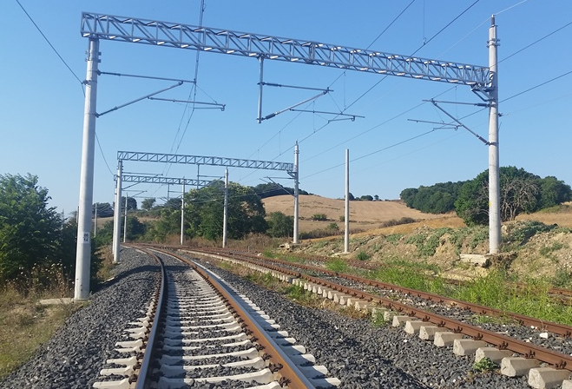
DEVLET DEMİRYOLLARI 1. BÖLGE MÜDÜRLÜĞÜ
35- Halkalı-Çerkezköy km 38+000-114+000 Arasında Demonte Edilen Elektrifikasyon Sisteminin Montajı
YATIRIMIN ADI | YERİ | BAŞLANGIÇ TARİHİ | BİTİŞ TARİHİ | TUTAR(TL)
Halkalı-Çerkezköy km 38+000-114+000 Arasında Demonte Edilen Elektrifikasyon Sisteminin Montajı | Muhtelif | 2014 | 2016 | 15.047.193

Slide 36
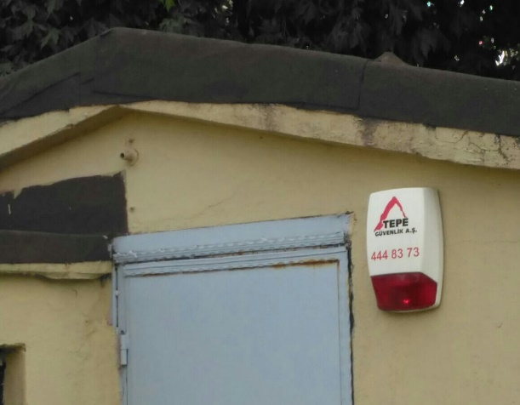
DEVLET DEMİRYOLLARI 1. BÖLGE MÜDÜRLÜĞÜ
36- 119 Adet Teknik Binalara Hırsız Alarm Sistemi Kurulması İşi
YATIRIMIN ADI | YERİ | BAŞLANGIÇ TARİHİ | BİTİŞ TARİHİ | TUTAR(TL)
119 Adet Teknik Binalara Hırsız Alarm Sistemi Kurulması İşi | Muhtelif | 2015 | 2015 | 4.274
Notes:
Kont amiri yasin koçak tan fotoğraf beklenmektedir. ( şu an bak md de mühendis)

Slide 37
DEVLET DEMİRYOLLARI 1. BÖLGE MÜDÜRLÜĞÜ
37- Bilecik, Arifiye, Derince, Pendik, Halkali Ve Çerkezköy Katener Otolarının İş Sağlığı ve Güvenliği Risk Analizi Raporuna Göre Revizyonu İşi İkmali
YATIRIMIN ADI | YERİ | BAŞLANGIÇ TARİHİ | BİTİŞ TARİHİ | TUTAR(TL)
Bilecik, Arifiye, Derince, Pendik, Halkali Ve Çerkezköy Katener Otolarının Revizyonu İşi İkmali | Muhtelif | 2015 | 2015 | 10.100

Slide 38
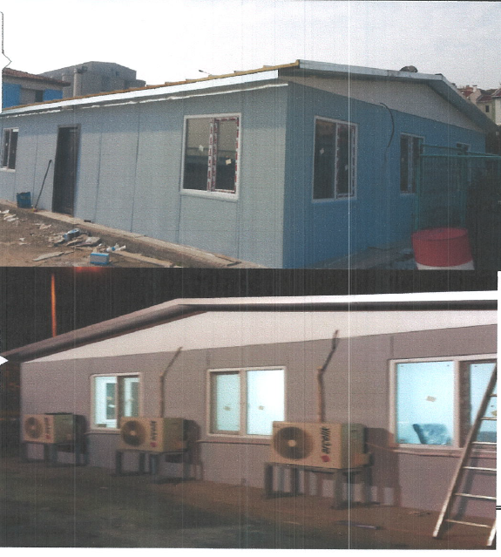
DEVLET DEMİRYOLLARI 1. BÖLGE MÜDÜRLÜĞÜ
38- Tekirdağ Liman Sahasında 100 m2 Lik Prefabrik Yapı Oluşturulması
YATIRIMIN ADI | YERİ | BAŞLANGIÇ TARİHİ | BİTİŞ TARİHİ | TUTAR(TL)
Tekirdağ Liman Sahasında 100 m2 Lik Prefabrik Yapı Oluşturulması | Süleymanpaşa | 2015 | 2015 | 75.896

Slide 39
DEVLET DEMİRYOLLARI 1. BÖLGE MÜDÜRLÜĞÜ
39- Çerkezköy-Kapıkule Arası Kamera Sistemi Bulunan 30 Adet Hemzemin Geçide Ait Kamera Sistemlerinin İyileştirilmesi
YATIRIMIN ADI | YERİ | BAŞLANGIÇ TARİHİ | BİTİŞ TARİHİ | TUTAR(TL)
Çerkezköy-Kapıkule Arası 30 Adet Hemzemin Geçide Ait Kamera Sistemlerinin İyileştirilmesi | Muhtelif | 2015 | 2016 | 83.568

Slide 40
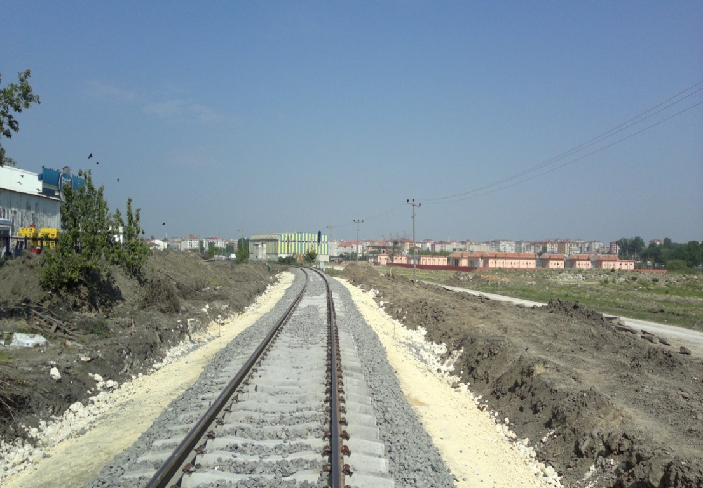
DEVLET DEMİRYOLLARI 1. BÖLGE MÜDÜRLÜĞÜ
40- Halkalı-Çerkezköy Arasında Üstyapı Tamamlama İşleri
YATIRIMIN ADI | YERİ | BAŞLANGIÇ TARİHİ | BİTİŞ TARİHİ | TUTAR(TL)
Halkalı-Çerkezköy Arasında Üstyapı Tamamlama İşleri | Muhtelif | 2015 | 2016 | 832.620

Slide 41
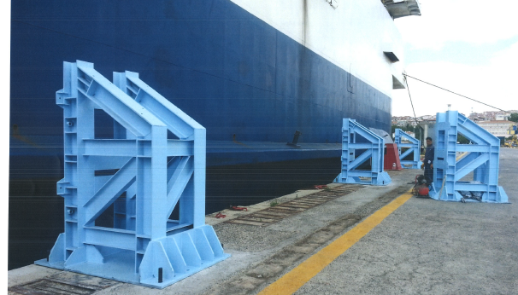
DEVLET DEMİRYOLLARI 1. BÖLGE MÜDÜRLÜĞÜ
41- Tekirdağ Liman Sahasındakı Usturmaçaların İyileştirilmesi
YATIRIMIN ADI | YERİ | BAŞLANGIÇ TARİHİ | BİTİŞ TARİHİ | TUTAR(TL)
Tekirdağ Liman Sahasındakı Usturmaçaların İyileştirilmesi | Muhtelif | 2015 | 2016 | 211.750

Slide 42
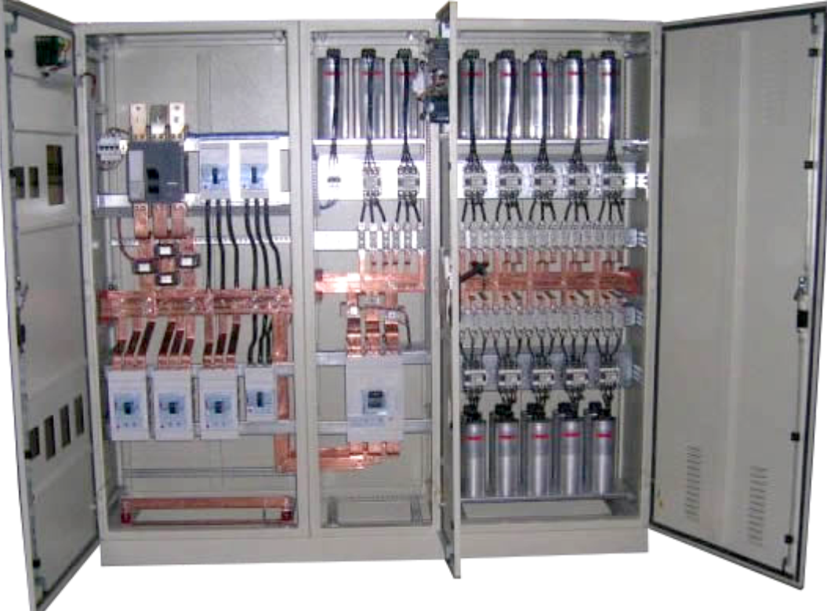
DEVLET DEMİRYOLLARI 1. BÖLGE MÜDÜRLÜĞÜ
42- Çerkezköy- Kapıkule Arası 4 Adet Trafo Merkezinde 25 kv Şalt Sahası Cihazlarının ve Kompanzasyon Tesislerinin Tadilati
YATIRIMIN ADI | YERİ | BAŞLANGIÇ TARİHİ | BİTİŞ TARİHİ | TUTAR(TL)
Çerkezköy- Kapıkule Arası 4 Adet Trafo Merkezinde 25 kv Şalt Sahası Cihazlarının ve Kompanzasyon Tesislerinin Tadilati | Muhtelif | 2015 | 2016 | 287.500

Slide 43
DEVLET DEMİRYOLLARI 1. BÖLGE MÜDÜRLÜĞÜ
43- Sirkeci - Hudut Hattı Çerkezköy Gar 8. Yol Devamında Olan Bsh Profilo İltisak Hatti Bağlantisi Üstyapı Yapımı
YATIRIMIN ADI | YERİ | BAŞLANGIÇ TARİHİ | BİTİŞ TARİHİ | TUTAR(TL)
Sirkeci - Hudut Hattı Çerkezköy Gar 8. Yol Devamında Olan Bsh Profilo İltisak Hatti Bağlantisi Üstyapı Yapımı | Muhtelif | 2015 | 2016 | 427.038

Slide 44
DEVLET DEMİRYOLLARI 1. BÖLGE MÜDÜRLÜĞÜ
44- Sirkeci-Uzunköprü Hattı Halkalı-Çerkezköy km:28+850-114+350 Arasında Üstyapı Tamamlama İşleri
YATIRIMIN ADI | YERİ | BAŞLANGIÇ TARİHİ | BİTİŞ TARİHİ | TUTAR(TL)
Sirkeci-Uzunköprü Hattı Halkalı-Çerkezköy km:28+850-114+350 Arasında Üstyapı Tamamlama İşleri | Muhtelif | 2015 | 2016 | 671.357

Slide 45
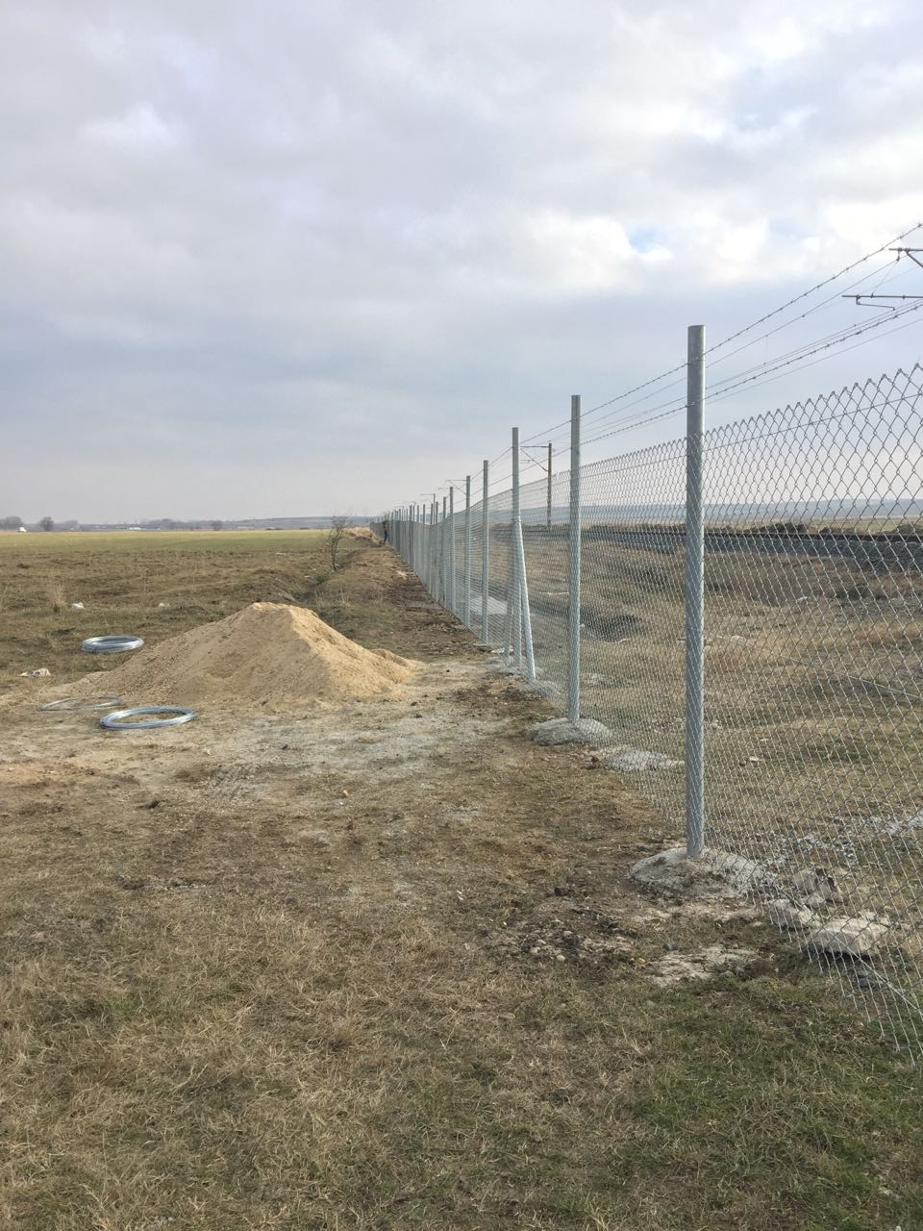
DEVLET DEMİRYOLLARI 1. BÖLGE MÜDÜRLÜĞÜ
45- 1.Bölge Müdürlüğü Mıntıkası Parçalı Toplam 8000 m Kafes Çit İhata Yapılması
YATIRIMIN ADI | YERİ | BAŞLANGIÇ TARİHİ | BİTİŞ TARİHİ | TUTAR(TL)
1.Bölge Müdürlüğü Mıntıkası Parçalı Toplam 8000 m Kafes Çit İhata Yapılması | Muhtelif | 2016 | Devam Ediyor | 4.810

Slide 46
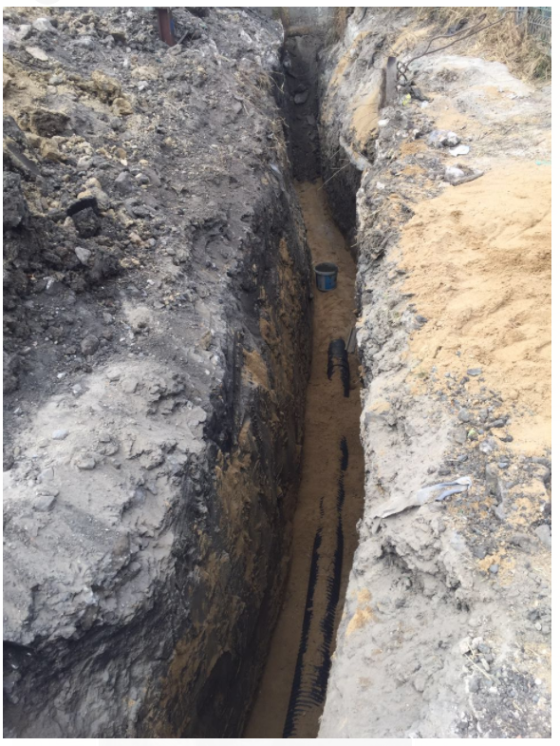
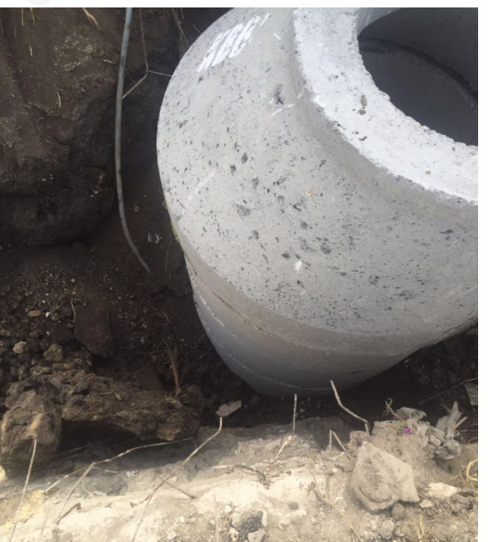
DEVLET DEMİRYOLLARI 1. BÖLGE MÜDÜRLÜĞÜ
46- Çerkezköy İstasyon Sahasinda Bulunan Pis Su Hattinin Yenilenmesi
YATIRIMIN ADI | YERİ | BAŞLANGIÇ TARİHİ | BİTİŞ TARİHİ | TUTAR(TL)
Çerkezköy İstasyon Sahasinda Bulunan Pis Su Hattinin Yenilenmesi | Çerkezköy | 2016 | 2016 | 72.247

Slide 47
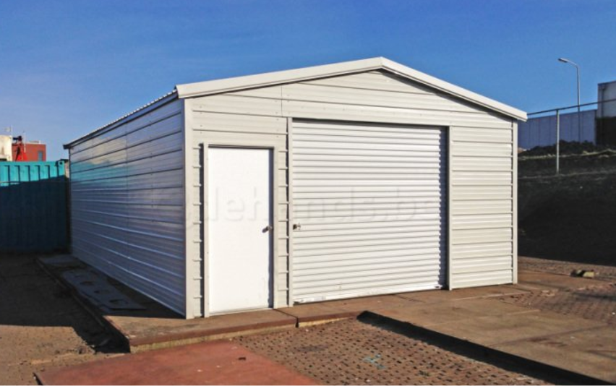
DEVLET DEMİRYOLLARI 1. BÖLGE MÜDÜRLÜĞÜ
47- Çerkezköy-Lüleburgaz-Edirne Sinyalizasyon ve Elektrifikasyon Tesislerine Ait 3 Adet Depo Yapımı İşi
YATIRIMIN ADI | YERİ | BAŞLANGIÇ TARİHİ | BİTİŞ TARİHİ | TUTAR(TL)
Çerkezköy-Lüleburgaz-Edirne Sinyalizasyon Ve Elektrifikasyon Tesislerine Ait 3 Adet Depo Yapımı İşi | Muhtelif | 2016 | Devam Ediyor | 132.000

Slide 48
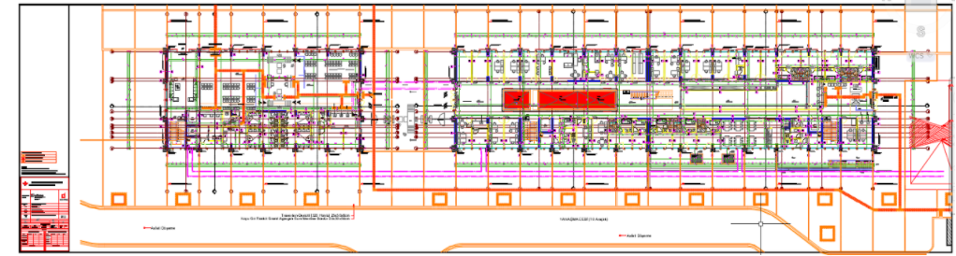
DEVLET DEMİRYOLLARI 1. BÖLGE MÜDÜRLÜĞÜ
48- Tekirdağ Gar Sahasında 300 m2 lik Ek Hizmet Binasi Prefabrik Yapı Uygulama İşi
YATIRIMIN ADI | YERİ | BAŞLANGIÇ TARİHİ | BİTİŞ TARİHİ | TUTAR(TL)
Tekirdağ Gar Sahasında 300 m2 lik Ek Hizmet Binasi Prefabrik Yapı Uygulama İşi | Süleymanpaşa | 2016 | Devam Ediyor | 400.000

Slide 49
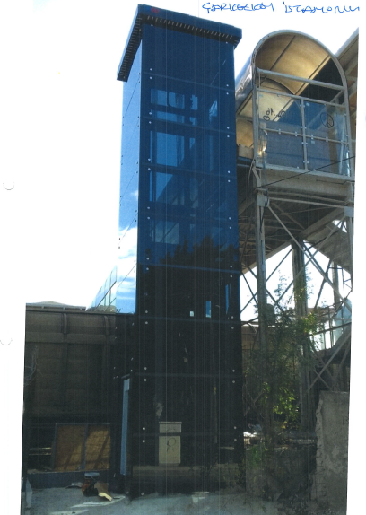
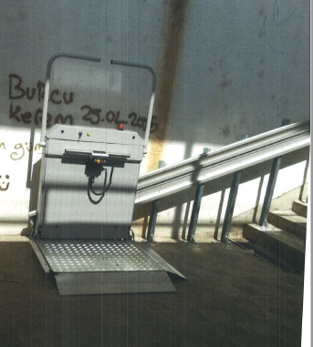
DEVLET DEMİRYOLLARI 1. BÖLGE MÜDÜRLÜĞÜ
49- Edirne Merkez Alt Geçidine Engelli Asansörü Yapımı,Muratlı ve Çerkezköy Üst Geçidine Engelli Asansörü Yapımı
YATIRIMIN ADI | YERİ | BAŞLANGIÇ TARİHİ | BİTİŞ TARİHİ | TUTAR(TL)
Edirne Merkez Alt Geçidine Engelli Asansörü Yapımı,Muratlı ve Çerkezköy Üst Geçidine Engelli Asansörü Yapımı | Muhtelif | 2016 | 2016 | 854.000

